Slide 1
Actividad competitiva 2023
CUENTAS DE AHORRO
Atlántida
Líder en campañas de cuentas de Ahorro con el 51% del SOI. Destaca la campaña “Me gané una casa” extendida hasta julio, refuerza con testimoniales de los ganadores
Para finales de año lanza su campaña “Mas fácil que decidir que ponerte” respaldada en TV y radio y la campaña “Metas 2024” que apoya en radio y prensa.
Ficohsa
Tiene el 2do. lugar en el SOI con el 27%. A inicios de año mantiene la campaña de FDA ‘2022 “Burzón Ganador”. A mediados de año lanza su campaña promocional “A todos nos gusta ahorrar – efectivo al instante”, y para finales de año activan la campaña “En esta navidad tus ahorros te dan mas”
BAC
Tiene el 16% de participación. Al igual que sus competidores, sus campañas se activan a inicios de año, mediados y finales.
Azteca
Tiene su campaña “Bóveda Millonaria” apoyándose en exteriores. Algunas pulicaciones en prensa con el mensaje “La cuenta de ahorro con la mejor tasa” . Sumando cápsula sobre consejos de como ahorrar , concentradas en Azteca TV.
Davidienda
Campaña institucional con poca fuerza que mentiene a inicios de año “Ellos eligieron ahorrar”
Banpais
Campaña institucional “Abre ya tu cuenta máxima que activa a inicios y mediados de año, con montos inferiores a $15K

Slide 2
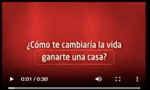
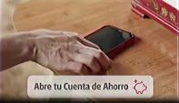
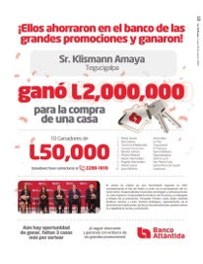
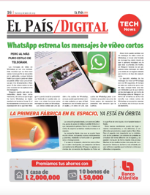
Actividad competitiva 2023
CUENTAS DE AHORRO
Metas 2024
Ganadores sorteo casa
Como te cambiaría la vida ganarte…
Mas facil que elegir que ponerte
https://s3.us-east-2.wasabisys.com/sarv-multimedia/job-audio/504/504174233491700-2370-2399.mp3
https://s3.wasabisys.com/sarv-multimedia/job-video/504/50406523025130000-758-786.mp4
https://s3.wasabisys.com/sarv-multimedia/job-video/504/50406023172190000-3066-3094.mp4
https://s3.wasabisys.com/sarv-multimedia/job-video/504/50406023342210000-1134-1162.mp4

Slide 3
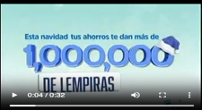
Actividad competitiva 2023
CUENTAS DE AHORRO
Buzón Ganador Ficohsa
Programa “Remesa Mas”
A todos nos gusta ahorrar”
En esta navidad tus ahorros te dan mas
http://mass.hn/files/large/¡Con_el_Buzón_Ganador_ahorras_y_ganas_al_instante!-1708311694.mp4
https://s3.us-east-2.wasabisys.com/sarv-multimedia/job-video/504/50406523027200000-560-588.mp4
https://s3.us-east-2.wasabisys.com/sarv-multimedia/job-video/504/50406523157140000-3242-3270.mp4
https://s3.wasabisys.com/sarv-multimedia/job-video/504/50406023321200000-3368-3398.mp4

Slide 4
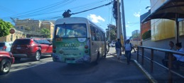
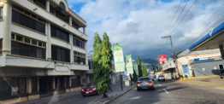
Actividad competitiva 2023
CUENTAS DE AHORRO
Guardadito Navideño
https://s3.us-east-2.wasabisys.com/sarv-multimedia/job-video/504/50426023009120000-3194-3312.mp4

Slide 5
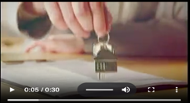
Actividad competitiva 2023
CUENTAS DE AHORRO
Cuenta Maxima BP
Todos eligieron ahorrar
https://s3.wasabisys.com/sarv-multimedia/job-audio/504/504174230091300-1784-1813.mp3
https://s3.us-east-2.wasabisys.com/sarv-multimedia/job-video/504/50438723012110000-3166-3194.mp4

Slide 6
Actividad competitiva 2023
INSTITUCIONAL
Occidente
Lidera la inversión en este tipo de campañas con el 24% de SOI.
Inicia con su campaña “Piensa en grande” y a partir de marzo lanza su campaña "Al igual que usted seguimos avanzando al 2do. Nivel” la cual mantiene durante todo el año.
Azteca
También tiene una participación del 24% en el SOI.
Enfoca su comunicación en dar consejos financieros, con mensajes como "Haz crecer tus metas financieras", "Los hábitos financieros te darán tranquilidad", y "¿Quieres tener finanzas sanas?".
Ficohsa
Tiene una participación importante del 19%. Durante el primer semestre, activa su campaña "Por ti un grupo sólido y regional".
A partir del segundo semestre, se concentra en la campaña "Queremos que llegues lejos".
Atlántida
Concentra en su campaña "Impulsando tu futuro" haciendo alusión a sus 110 años, durante el primer trimestre.
BAC
Presenta 2 picos : 1er trimestre (ene-mar) : ”El valor de lo que importa”, y 2do. Trimestre (may-jul) “Cuenta con BAC
Banpais
No tiene una campaña institucional específica, sino que ofrece consejos sobre cómo prevenir el fraude, como "formas de engañar a las personas".
Davivienda
En agosto lanza la campaña institucional “Hay logros que identifican un solo lugar”, destacando varios departamentos de Honduras

Slide 7
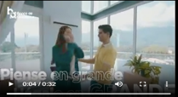
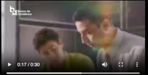
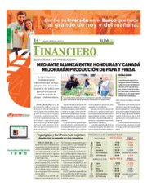
Actividad competitiva 2023
INSTITUCIONAL
Piense en grande
Al igual que usted seguimos avanzando..
Para usted que sueña en grande
https://s3.wasabisys.com/sarv-multimedia/job-video/504/50406523025130000-758-786.mp4
https://s3.us-east-2.wasabisys.com/sarv-multimedia/job-video/504/50400923060080000-2232-2260.mp4
https://s3.us-east-2.wasabisys.com/sarv-multimedia/job-video/504/50401123034070000-2836-2864.mp4

Slide 8
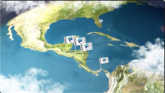
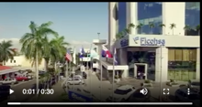
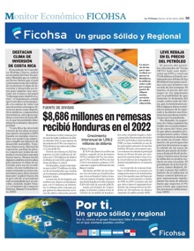
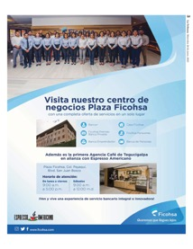
Actividad competitiva 2023
INSTITUCIONAL
Por ti un banco sólido y regional
Queremos que llegues lejos
http://mass.hn/files/large/405188502_730612142283274_7264315781851293293_n-1708315207.mp4
https://s3.us-east-2.wasabisys.com/sarv-multimedia/job-video/504/50401123167070000-3438-3466.mp4

Slide 9
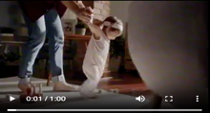
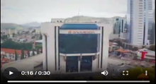
Actividad competitiva 2023
INSTITUCIONAL
Impulsando su futuro
Hay logros que se identifcan
https://s3.us-east-2.wasabisys.com/sarv-multimedia/job-video/504/50400923041060000-2610-2668.mp4
https://s3.us-east-2.wasabisys.com/sarv-multimedia/job-video/504/50426023216120000-1052-1080.mp4

Slide 10
Actividad competitiva 2023
REMESAS
Ficohsa
Lidera en campañas de remsas con el 31% del SOI
Sobresale su campaña Don Remesador que lanza en abril y extiende a mayo, previo al dia de la madre. Para finales de año tiene activa la campaña de FDA “Don Remesador se puso regalón”
Atlántida
Ocupa la 2da posición en el SOI con e 22%
A inicios de año anuncia los ganadores de promo Visa – Ganadores Super Bowl, al que participaban por cobrar sus remesas en Bco. Atlántida. En mayo-junio ejecuta su campaña promocional del “Dia de la madres”
Occiente
Mantiene activa durante el primer semestre, con picos en febrero, mayo y junio su campaña “una remesa es mas que unos dólares”
Banpais
Lanza su campaña institucional de remesas en abril : “compartir, educar, salud, celebrar”.
En agosto se activa con campaña “a ver, a ver, - desposito en cuenta de ahorro”, extendiéndola hasta finalizar el año
BAC
Se lanza en agosto con campaña institucional, y en noviembre actica su promoción “viaje a Roatán”, ambas se entienden hasta diciembre.
Davivienda
El apoyo a este producto es bajo, tiene alguna actividad en mayo con su campaña del dia de las madres “Tus remesas hacen feliz a mamá” y a finales de año “mas que una remesa es recibir el amor de sus familiares en navidad”
Azteca
En enero activa con su campaña “Lucy y su familia”, y posteriormente con apoyo por dia de las madres “Remesas con cariñitos extra para mamá”

Slide 11
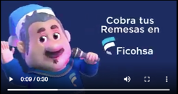
Actividad competitiva 2023
REMESAS
Don Remesador
Don Remesador
Don Remesador se puso regalón
https://s3.wasabisys.com/sarv-multimedia/job-video/504/50406023104120000-3254-3282.mp4
https://s3.wasabisys.com/sarv-multimedia/job-audio/504/504298231031200-402-432.mp3
Don Remesador se puso regalón
https://s3.wasabisys.com/sarv-multimedia/job-audio/504/504294232991400-1888-1917.mp3
https://s3.wasabisys.com/sarv-multimedia/job-video/504/50413723291150000-2092-2120.mp4

Slide 12
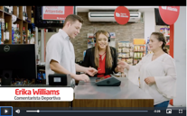
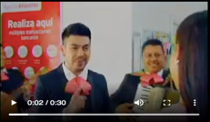
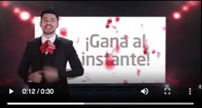
Actividad competitiva 2023
REMESAS
Erika Williams haz tu mejor jugada
Feliz día de las madres
Feliz día de las madres 2
Feliz día de las madres
http://mass.hn/files/large/Haz_tu_mejor_jugada_cobrando_tu_remesa_en_Banco_Atlántida-1708319880.mp4
https://s3.us-east-2.wasabisys.com/sarv-multimedia/job-video/504/50406123114160000-3270-3298.mp4
https://s3.us-east-2.wasabisys.com/sarv-multimedia/job-video/504/50400923179160000-1286-1314.mp4
https://s3.wasabisys.com/sarv-multimedia/job-audio/504/504315231291200-670-700.mp3

Slide 13
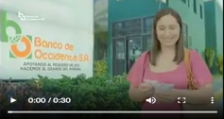
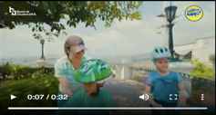
Actividad competitiva 2023
REMESAS
Una remesa es más
Una remesa es más que unos dólares
https://s3.us-east-2.wasabisys.com/sarv-multimedia/job-video/504/50401123014200000-196-224.mp4
https://s3.us-east-2.wasabisys.com/sarv-multimedia/job-video/504/50438723094170000-962-992.mp4
Una remesa es más
Una remesa es más que unos dólares
https://s3.wasabisys.com/sarv-multimedia/job-audio/504/504296202720900-171-201.mp3
https://s3.us-east-2.wasabisys.com/sarv-multimedia/job-audio/504/504182231241500-2338-2367.mp3

Slide 14
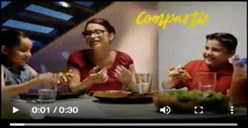
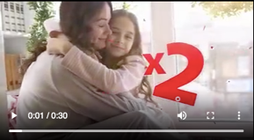
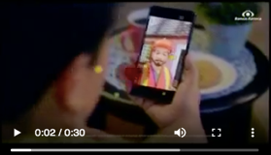
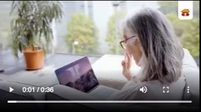
Actividad competitiva 2023
REMESAS
Compartir, educar, salud, celebrar
Tus remesas hacen feliz a mamá x2
Remesas con cariñitos extra para mamá
https://s3.wasabisys.com/sarv-multimedia/job-video/504/50422623065120000-216-244.mp4
https://s3.wasabisys.com/sarv-multimedia/job-video/504/50406523130090000-2512-2540.mp4
https://s3.wasabisys.com/sarv-multimedia/job-video/504/50406523335090000-3330-3364.mp4
A ver, a ver
Más que una remesa es recibir el amor de tus familiares en navidad
https://s3.wasabisys.com/sarv-multimedia/job-video/504/50401123218090000-1674-1710.mp4
https://s3.wasabisys.com/sarv-multimedia/job-video/504/50406523335090000-3330-3364.mp4

Slide 15
Actividad competitiva 2023
PYME
Para impulsar este tipo de productos participan 3 instutciones bancarias :
Atlántida:
Lidera con el 63% de participación.
Comienza su actividad en marzo y se extiende hasta julio, manteniendo tres campañas simultáneas: "Aliadas", producto creado para mujeres PYMES, "Impulso Empresarial Atlántida" y "Nos Ponemos la Camiseta".
Relanzan estas campañas en octubre y las mantienen hasta diciembre.
Banpais:
Ocupa un importante 26% del SOI.
Mantiene activa su campaña "Si eres PYME, lo tenemos todo para tu negocio" durante todo el año.
Su medio principal es exteriores.
BAC:
Se activa con su campaña "Historia PYMES" a partir de agosto, concentrándose en TV.

Slide 16
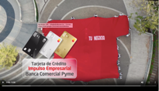
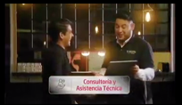
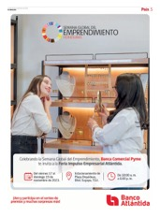
Actividad competitiva 2023
PYME
Impulso Empresarial Pyme
Nos ponemos tu camiseta
Aliadas
http://mass.hn/files/large/Tarjetas_Impulso_Empresarial_Atlántida___Banco_Atlántida-1708299936.mp4
https://s3.us-east-2.wasabisys.com/sarv-multimedia/job-video/504/50428623074180000-1872-1898.mp4
https://s3.wasabisys.com/sarv-multimedia/job-video/504/50406523068070000-3428-3456.mp4

Slide 17
Actividad competitiva 2023
PYME
Si eres Pyme lo tenemos todo..
https://s3.us-east-2.wasabisys.com/sarv-multimedia/job-video/504/50406523003120000-2660-2688.mp4

Slide 18
Actividad competitiva 2023
PRÉSTAMO AUTOMOTRIZ
Atlántida:
Lidera con el 83%
Tiene una feria virtual a inicios de año :marzo-abril
Su apoyo mas fuerte está en el último trimestre del año con su actividad “Road Show Atlántida”,
BAC:
Tiene el 8% en el SOI, ocupando el segundo lugar
No son tan visibles sus esfuerzos en el gráfico de estacionalidad por el fuerte ruido de Atlántida en el último trimestre, sin embargo podemos destacar las 3 campañas que realizó durante el año :
Enero-febrero “Enciende tu auto nuevo”
Junio-agosto “Maneja hascia tus sueños
Diciembre : ”Tu aventura comienza estrenando”
Davivienda :
Reprenseta el 3% de participación
Activa su campaña ”Prestatón Davivienda” misma que activa en el último trimestre del año
Ficohsa :
Tiene activa una única campaña en los dos últimos meses del año ”Auto show” misma que comunica a través de prensa, unicamente.
Banpais
Comunicación de presencia de JAC en la feria de La Ceiba y en Campo Agas de SPS, durante los meses de mayo y junio
Campaña institucional “Compra tu vehiculo” en junio, y “nuevas Experiencias” en julio y septiemre.

Slide 19
Actividad competitiva 2023
PRÉSTAMO AUTOMOTRIZ
Atlántida Road Show
https://s3.wasabisys.com/sarv-multimedia/job-video/504/50406523292150000-1618-1646.mp4

Slide 20
Actividad competitiva 2023
PRÉSTAMO AUTOMOTRIZ

Slide 21
Actividad competitiva 2023
PRÉSTAMO VIVIENDA
Banpais :
Le corresponde el 92% de participación en el share
Mantiene activa su campña “La llade ve tu lugar feliz, durante todo el año, refuerza en los últimos meses del año con cápsulas “Tu lugar feliz con Banpais” que se trnsmite por Canal 5 en el programa Casa y Cosas.
Davivienda:
Concentra en el primer trimestre del año con su campaña “La casa que siempre soño”, para el resto del año no muestr actiidada comienza estrenando”
BAC :
Le corresponde el 2% del share
Tiene actividad a inicios de año con su campaña “Este año estrena casa”.
En junio y en septiembre comunica su actividad de “Feria vitural de casa”
Atántida
Comunica sus dos ferias virtuales, mismas que se realizarn en marzo y en agosto
De abri a junio, apoya su campaña institucional “cumple en sueño de tener tu propia casa”
Ficohsa
Inicia el año con su campaña “Comience este 2023 cumpliendo tu sueõ de tener tu propia casa” siendo esta su campaña mas fuere a nivel de comunicación.
Su segundo pico lo tiene en mayo-junio, con su campaña “Vivir en casa alquilada en una cosa”.

Slide 22
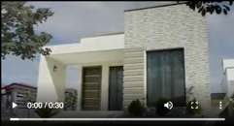
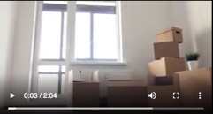
Actividad competitiva 2023
PRÉSTAMO VIVIENDA
La llave a tu lugar feliz
Cáptusa tu lugar feliz con Banpaís
La llave a tu lugar feliz
https://s3.wasabisys.com/sarv-multimedia/job-video/504/50400923031210000-3278-3306.mp4
https://s3.us-east-2.wasabisys.com/sarv-multimedia/job-video/504/50400923284200000-3464-3586.mp4
https://s3.wasabisys.com/sarv-multimedia/job-audio/504/504179230381600-2826-2856.mp3

Slide 23
Actividad competitiva 2023
PRÉSTAMO VIVIENDA
Para vivir en la casa que siempre soñó
Vivir en una casa alquilada es una cosa
https://s3.us-east-2.wasabisys.com/sarv-multimedia/job-audio/504/504189231560900-1396-1425.mp3
https://s3.wasabisys.com/sarv-multimedia/job-audio/504/504174230471500-476-506.mp3

Slide 24
Actividad competitiva 2023
AGENTES NO BANCARIOS
Banpais :
Ldera con el 87%
En Febrero lanza su campaña “Mas cerca de casa” y la mantiene durante el año, A la par tiene capsula comunicando reclamo de remesas en “BP Aquí”. utilizando presentadora de Canal 11, misma que presenta una mayor fuerza en diciembe.
Atlántida
Tiene comunicación sobre Agentes Atlántida en Estados Unidas, miama que concentra en dos momentos del año : marzo y julio
BAC :
Manteiene actividad durante el año con su campaña “ Hay un Repitac cerca de ti”
Ficohsa
Inicia el año con su campaña “Sabes lo que es conveniencia” (Caja Ficohsa). Pauta el resto del año esta campaña apoyada con cintillos en espacios televisivos.

Slide 25
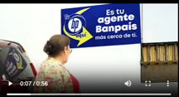
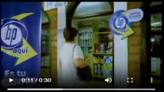
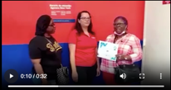
Actividad competitiva 2023
AGENTES NO BANCARIOS
Capsula : Las cosas de volada.
Capsula : Las cosas de volada.
Cápsula Carolina Lanza Calle 8
https://s3.us-east-2.wasabisys.com/sarv-multimedia/job-video/504/50401123342140000-1202-1256.mp4
https://s3.us-east-2.wasabisys.com/sarv-multimedia/job-video/504/50406123163180000-1982-2010.mp4
https://s3.wasabisys.com/sarv-multimedia/job-video/504/50406523071130000-1332-1384.mp4
Agente Atlántida llega a los Angeles
https://s3.wasabisys.com/sarv-multimedia/job-video/504/50406523198150000-2768-2798.mp4

Slide 26
Actividad competitiva 2023
TARJETA DE CRÉDITO
Atlántida :
Altántida lidera co el 37% del SOI
Su actividad inicia con campaña promocional ”Compra todo y gana” De marzo-Junio “TC Aliadas” y “TD Impulso Empresarial Atlántida”. De agosto a octubre “Saca tu lado FAN” que es una promoción de viaje doble a presenciar pelea de artes marciales.
Banpais :
Incia con cmapaña de regreso a clases “Dividelo todo en cuotas” de ene-mar.
En abril, lanza la campaña “Lo bueno lo es todo”, misma que extiende hasta julio
Agosto relanza de regreso a calses “Dividelo todo en cuaotas”
Septembre “Cualquier cosa que puedad necesitar, dividelo todo”, ésta la extiende hasta finalizar el año
BAC :
En febreso se lanza la “Tarjeta Vive Mas” su campaña se exitende hasta el mes de mayo
En marzo, y simultáneo con “Vive Mas” se activa tarjeta Bio, su actividad dura hasta marzo
En noviembre y con mayor intensidad diciembre, se lana promoción “Regalo involvidable”
Ficohsa
En septiemre y octubre se lanza “Ficohsa in Black” y en noviembre su campaña “Navidad es todos los dias” que se extiende hasta diciembre, pero con menor intensidad
Davidienda
Con muy poca presencia en medios y principalmente concentrado en prensa, se activa la campaña “ Davipuntos valen doble” de marzo a mayo y septiembre.
Finales de año “Todos merecen un 100” promoción que incluye 100 premios, es su segunda campaña de importancia en esta categoría

Slide 27
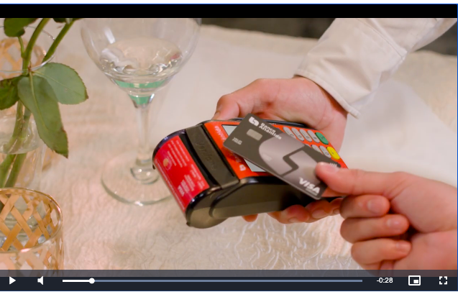
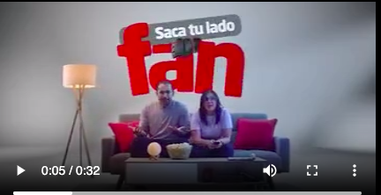
Actividad competitiva 2023
TARJETA DE CRÉDITO
Compra Todo.
Saca tu lado fan
http://mass.hn/files/large/¡Compra_todo_y_gana!___Banco_Atlántida-1708366977.mp4
https://s3.wasabisys.com/sarv-multimedia/job-video/504/50406023217200000-224-254.mp4

Slide 28
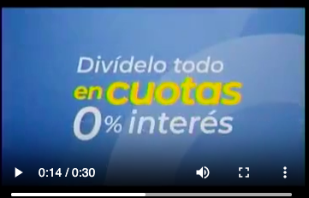
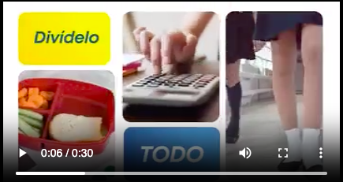
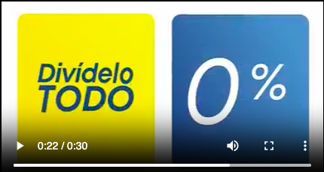
Actividad competitiva 2023
TARJETA DE CRÉDITO
Este regreso a clases diveidelo todo
Lo bueno lo es todo
Back to School , divídelo todo en cuotas
Cualquier cosa que puedas necesitar…
https://s3.wasabisys.com/sarv-multimedia/job-video/504/50406023009180000-2882-2908.mp4
https://s3.wasabisys.com/sarv-multimedia/job-video/504/50422123117170000-1940-1968.mp4
https://s3.us-east-2.wasabisys.com/sarv-multimedia/job-video/504/50401123199200000-2144-2172.mp4
https://s3.us-east-2.wasabisys.com/sarv-multimedia/job-video/504/50401123250200000-3154-3182.mp4

Slide 29
Actividad competitiva 2023
TARJETA DE CRÉDITO
Ficohsa In Balck
Navidad todos los dias
Todos se meceren un 100
https://s3.us-east-2.wasabisys.com/sarv-multimedia/job-video/504/50400923311060000-2540-2568.mp
abisys.com/sarv-multimedia/job-video/504/50406023356120000-3238-3248.mp4
https://s3.wasabisys.com/sarv-multimedia/job-video/504/50406023321190000-2434-2484.mp4
Todos se meceren un 100

